Slide 1
Ongevallen met chemische huishoudproducten
Dr. Geert Verstegen
Antigifcentrum
Persconferentie “Symbolen herkennen kan levens redden”
17 juni 2015, Brussel

Slide 2
Aantal oproepen*
Totaal aantal oproepen: 54.206
Oproepen i.v.m. blootstellingen 45.202 (83,4%)
waarvan:
Oproepen i.v.m. blootstellingen aan huishoudproducten 11.538 (25,5%)
*Cijfers van 2014

Slide 3
Slachtoffers

Slide 4
Omstandigheden
 | Volwassenen | Kinderen
Ongeval | 92,2% | 99,5%
Bewust (zelfmoord, middelengebruik,…) | 7,0% | 0,4%
Ongekend | 0,8% | 0,1%

Slide 5
Blootstellingsweg
 | Volwassenen | Kinderen
In of via de mond | 46,0% | 85,9 %
Luchtwegen | 25,4% | 2,2 %
Huid | 14,5% | 3,9 %
Oog | 10,4% | 3,9 %
Andere | 0,9% | 0,5%
Meerdere wegen | 2,8% | 3,6 %
Kinderen hoofdzakelijk via de mond blootgesteld = exploratiegedrag
Volwassenen via verscheidene wegen = gevolg van manipulatiefouten
Volwassenen worden ook opvallend vaak blootgesteld via de mond = overgieten in drankflessen, bekers, glazen,…

Slide 6
Aandachtspunten
Bijtende producten (= corrosiva of caustica)
Hypochloriet (bleekwater, javel)
Wascapsules

Slide 7
Bijtende producten
Definitie = producten die de menselijke weefsels aantasten
Ernstige brandwonden van de huid, ogen en maag-darmstelsel
Belangrijke voorbeelden
Ontstoppers
Caustische soda
Zoutzuur
Sterke ontkalkers
Vele zwembadproducten
Ontvettende producten voor oven, grill, dampkap en barbecue

Slide 8
Bijtende producten
± 1000 meldingen per jaar van huishoudelijke blootstelling
25% kinderen
75% volwassenen
45% huid: geen beschermkledij
32% ogen: geen veiligheidsbril
21% via de mond: overgieten!!
Voorzorgsmaatregelen:
Veiligheidsbril + handschoenen
Kinderen uit de buurt houden
Bij ongeval: zo snel mogelijk spoelen +++

Slide 9
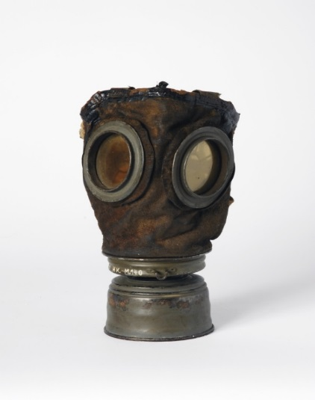
Hypochloriet (bleek, javel)
Bleekwater, WC-producten,…
11% van alle blootstellingen aan huishoudproducten
1258 oproepen in 2014 (3,4/dag)
Blootstelling door inademing (± 500)
60 % is het gevolg van mengen met andere producten
ammoniak
veelal zuren (ontkalker, azijn, zoutzuur, bepaalde ontstoppers)
Chloorgas = agressief voor de luchtwegen!!!

Slide 10
Hypochloriet – etiket lezen!
EUH206 "Let op! Niet in combinatie met andere producten gebruiken.
Er kunnen gevaarlijke gassen (chloor) vrijkomen."

Slide 11
Wascapsules
Worden verward met snoepjes
Barsten open met inslikken / verslikken tot gevolg
Braken, buikpijn,…
Gevaar voor de luchtwegen!!

Slide 12
Wascapsules
Ongevallen met wascapsules
Buiten het bereik van kinderen houden!
Notes:
Des mesures réglementaires ont été prises au niveau européen sous forme d’un ajout d’une section à
l’annexe II, partie 3, du règlement (CE) n° 1272/2008, imposant un emballage extérieur opaque ou foncé,
un conteneur refermable difficile à ouvrir par de jeunes enfants ainsi qu’un emballage soluble contenant
un amérisant incitant à recracher, résistant à une pression de 300 N et conservant son contenu liquide
pendant au moins 30 secondes lorsqu’il est placé dans eau à 20°C.

Slide 13
Wascapsules

Slide 14
http://www.centreantipoisons.be/
http://www.antigifcentrum.be/

